Slide 1
84번째 북소리 <언어의 온도> - 저자 이기주 김정희 2022년 4월 14일 목요일
Notes:
안녕하세요 저는 현재 워싱턴 대학교 시애틀 캠퍼스 아시아 언어와 문화 학과에서 한국어를 가르치고 있는 김정희라고 합니다 제가 사실 학생들 앞에서 25년 30년 사이에 그 정도 기간 동안 학생들을 가르쳐 왔고 또 학회 가서 다른 선생님들 앞에서 서 본적은 있는데, 이렇게 일반 분들 앞에서 북토크라는 것은 제가 처음 해보는 것이고, 이런 경험이 굉장히 떨리고 조심스럽고 그렇습니다.

Slide 2
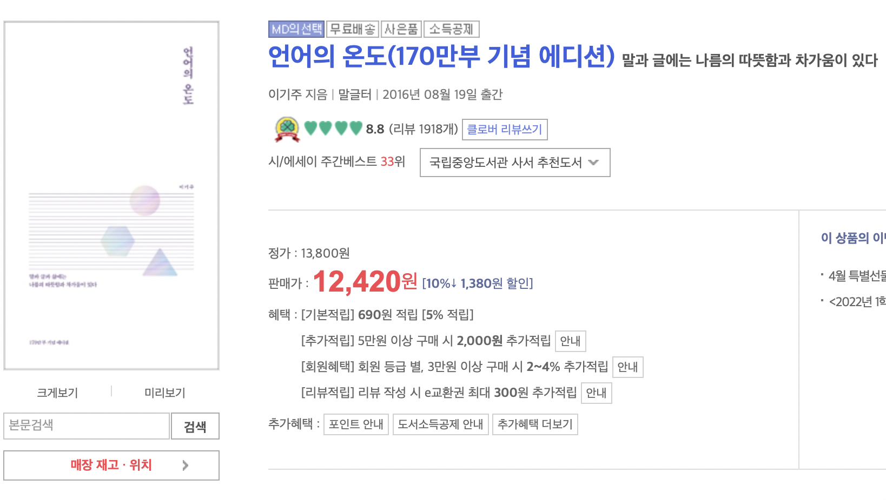
언어의 온도
작가: 이기주
Notes:
처음 이효경 선생님께서 북토크 이야기를 꺼내셨을 때, 딱히 제가 책 저자도 아닌데, 그렇다고 또 한국어 선생님 교과서를 해야 되나 그렇게 하다가 이제 정책을 이번 기회에 덕에 사실 좀 읽어 보게 됐는데요 그 중에서 이 제가 고른 언어의 온도 라는 책을 제목을 보면서 이게 뭐지 내가 가르치고 평생을 업으로 하는 언어, 그 온도라는 게 뭘까 하면서 읽어 보게 됐어요 그래서 책을 읽으면서 이 작가가 이런 생각을 가지고 이런이런 이야기를 하는구나…라고 봤는데요.
개인적으로 작가에 대한 소개는 이분이 기자셨다는것 외에는 제가 딱히 말씀드릴게 없네요. 인터넷과 여러 SNS를 찾아봤지만 이분이 워낙 이런 곳에 노출된분이 아니라 그런지 제가 자세히 소개해드릴 만큼의 정보는 찾지 못했습니다.
먼저 제가 오늘 여러분에게 소개해 드릴 책에 대해 간단하게 먼저 말씀 드리겠습니다. 이 책 제목은 소개된것 처럼 “언어의 온도” 라고 하는데요.
책 앞부분에 ‘당신의 언어에도 온도가 있다”, 언어의 따뜻함과 차가움 그리고 그 무게에 대해서 작가가 이야기 하고 있습니다.
오늘 저는 저에게 주어진 북소리 시간에 북소리 책에 담겨있는 내용들과 그 제가 가르쳐준 한국어 교육에 경험담 에피소드 이런 것들을 몇 개 섞어서 같이 이야기 해 봤으면 합니다 그럼 시작해 보겠습니다
먼저 책 서론에 나온 부분을 좀 소개하자면요,

Slide 3
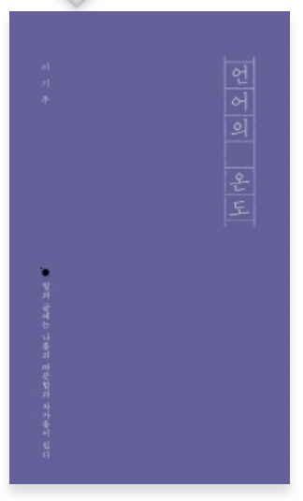
책 서론에서,
당신의 언어 온도는 몇 도쯤 될까요?
“넌 얼굴만 예뻐”
“넌 얼굴도 예뻐”
한국어의 조사

Slide 4
내가 아닌 우리를 위한 결혼
“우리”라는 한국 문화
“다만 전에는 ‘나’를 위한 결혼을 하려 했던 것 같아. 이 여자를 만나게 되면서 비로소 ‘우리’를 위한 결혼을 생각하게 됐지. 내가 아닌 우리를 위한… “
내 집? 우리 집?
내 아들? 우리 아들?
내 남편? 우리 남편?

Slide 5
분주함의 갈래
한국어는 재밌다! 쉽다! 간단하다!
“바빠서 못해” “시간이 부족해” 같은 어법은 별로 좋아하지 않지만 오늘은 그 바쁨에 지고 만 것이다
언어를 배우는 학생의 자세, 가르치는 교사의 태도

Slide 6
모두 숲으로 돌아갔다
말의 전달
“모두 숲으로 돌아갔다, 기주야!”
문맥에 어울리는 전달방식
발음, 띄어쓰기
머리 나빠 / 아파

Slide 7
시간의 공백 메우기
인내심!
“기다림은 무엇인가.
어쩌면 기다림은,
희망의 다른 이름이 아닐까?”
내가 말하는 시간보다 학생이 말할 수 있는 기회를 많이 갖도록 기다리자

Slide 8
침식과 퇴적
앞으로 나아가야 할 길
‘앎’은 ‘퇴적’과 ‘침식’을 동시에 당한다.
여전히 모르는 게 많다는 사실을 깨닫게 되는 순간이 그렇다
과거에도, 지금도, 그리고 앞으로도 배워야 할 게 많다

Slide 9
사람은 종종 뒤에서 걷는다
리더가 아닌 조력자
“그래, 어떤 사랑은 한 발짝 뒤에서 상대를 염려한다. 사랑은 종종 뒤에서 걷는다”
언어 교사는 학생들에게 지식을 전달하는 사람이 아니라 뒤에서 학생들을 도와주는 사람이다

Slide 10
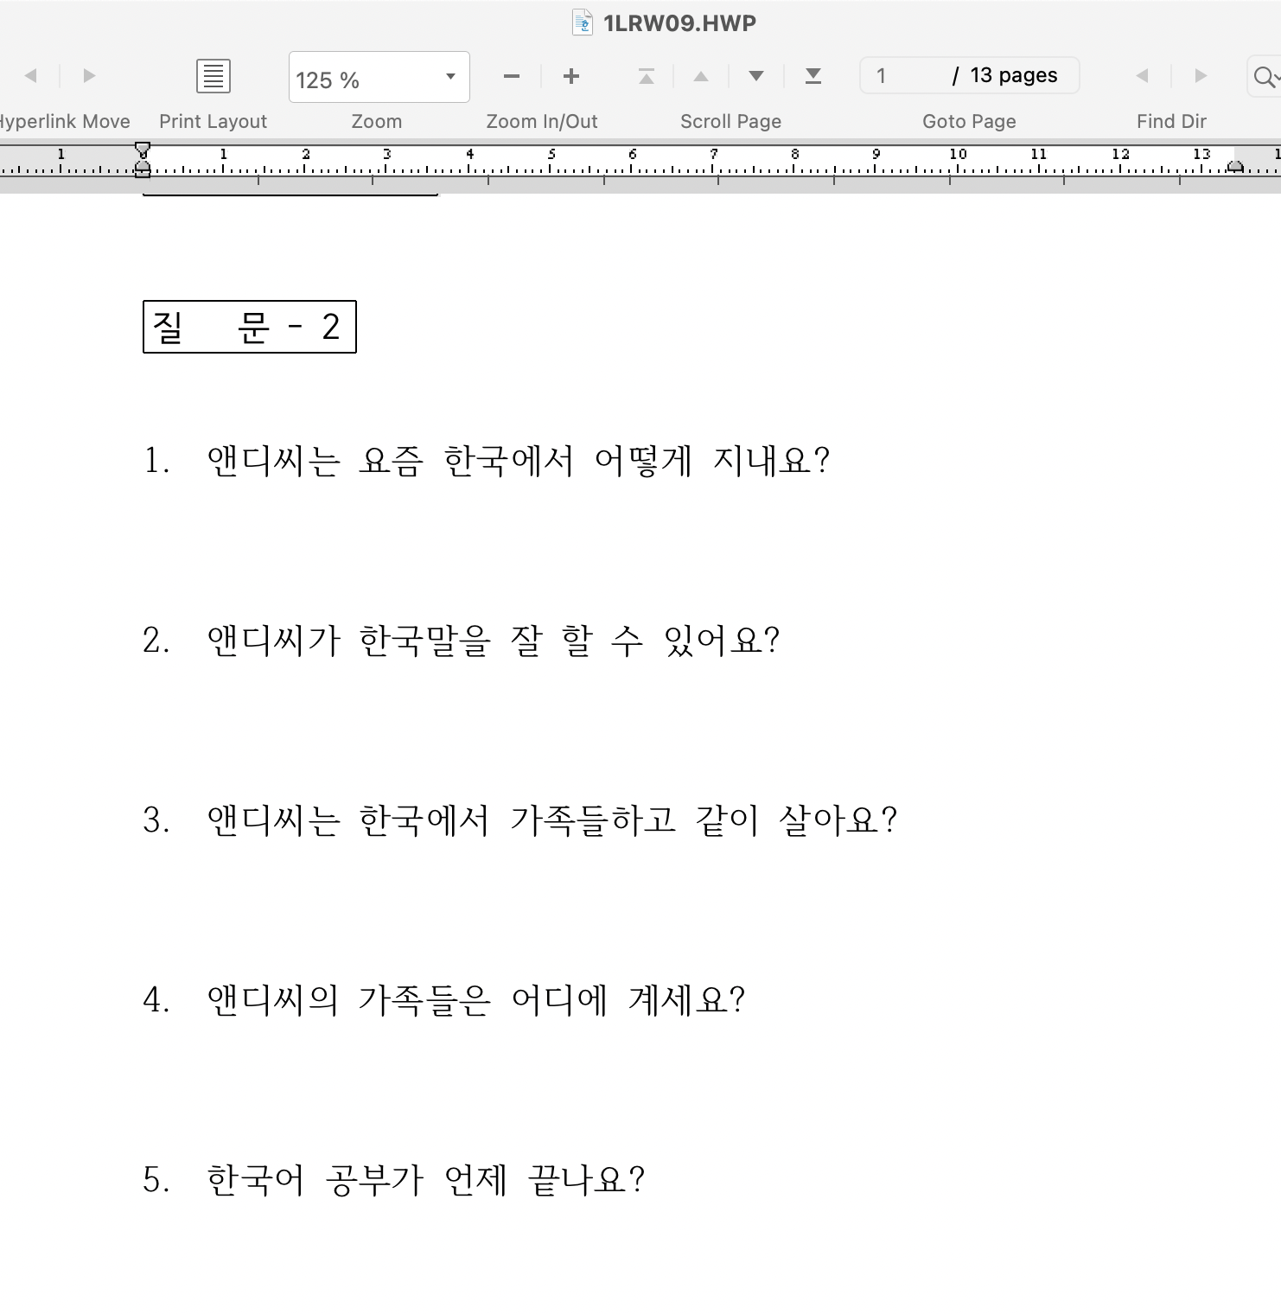
1993년 한국어 교재 초창기

Slide 11
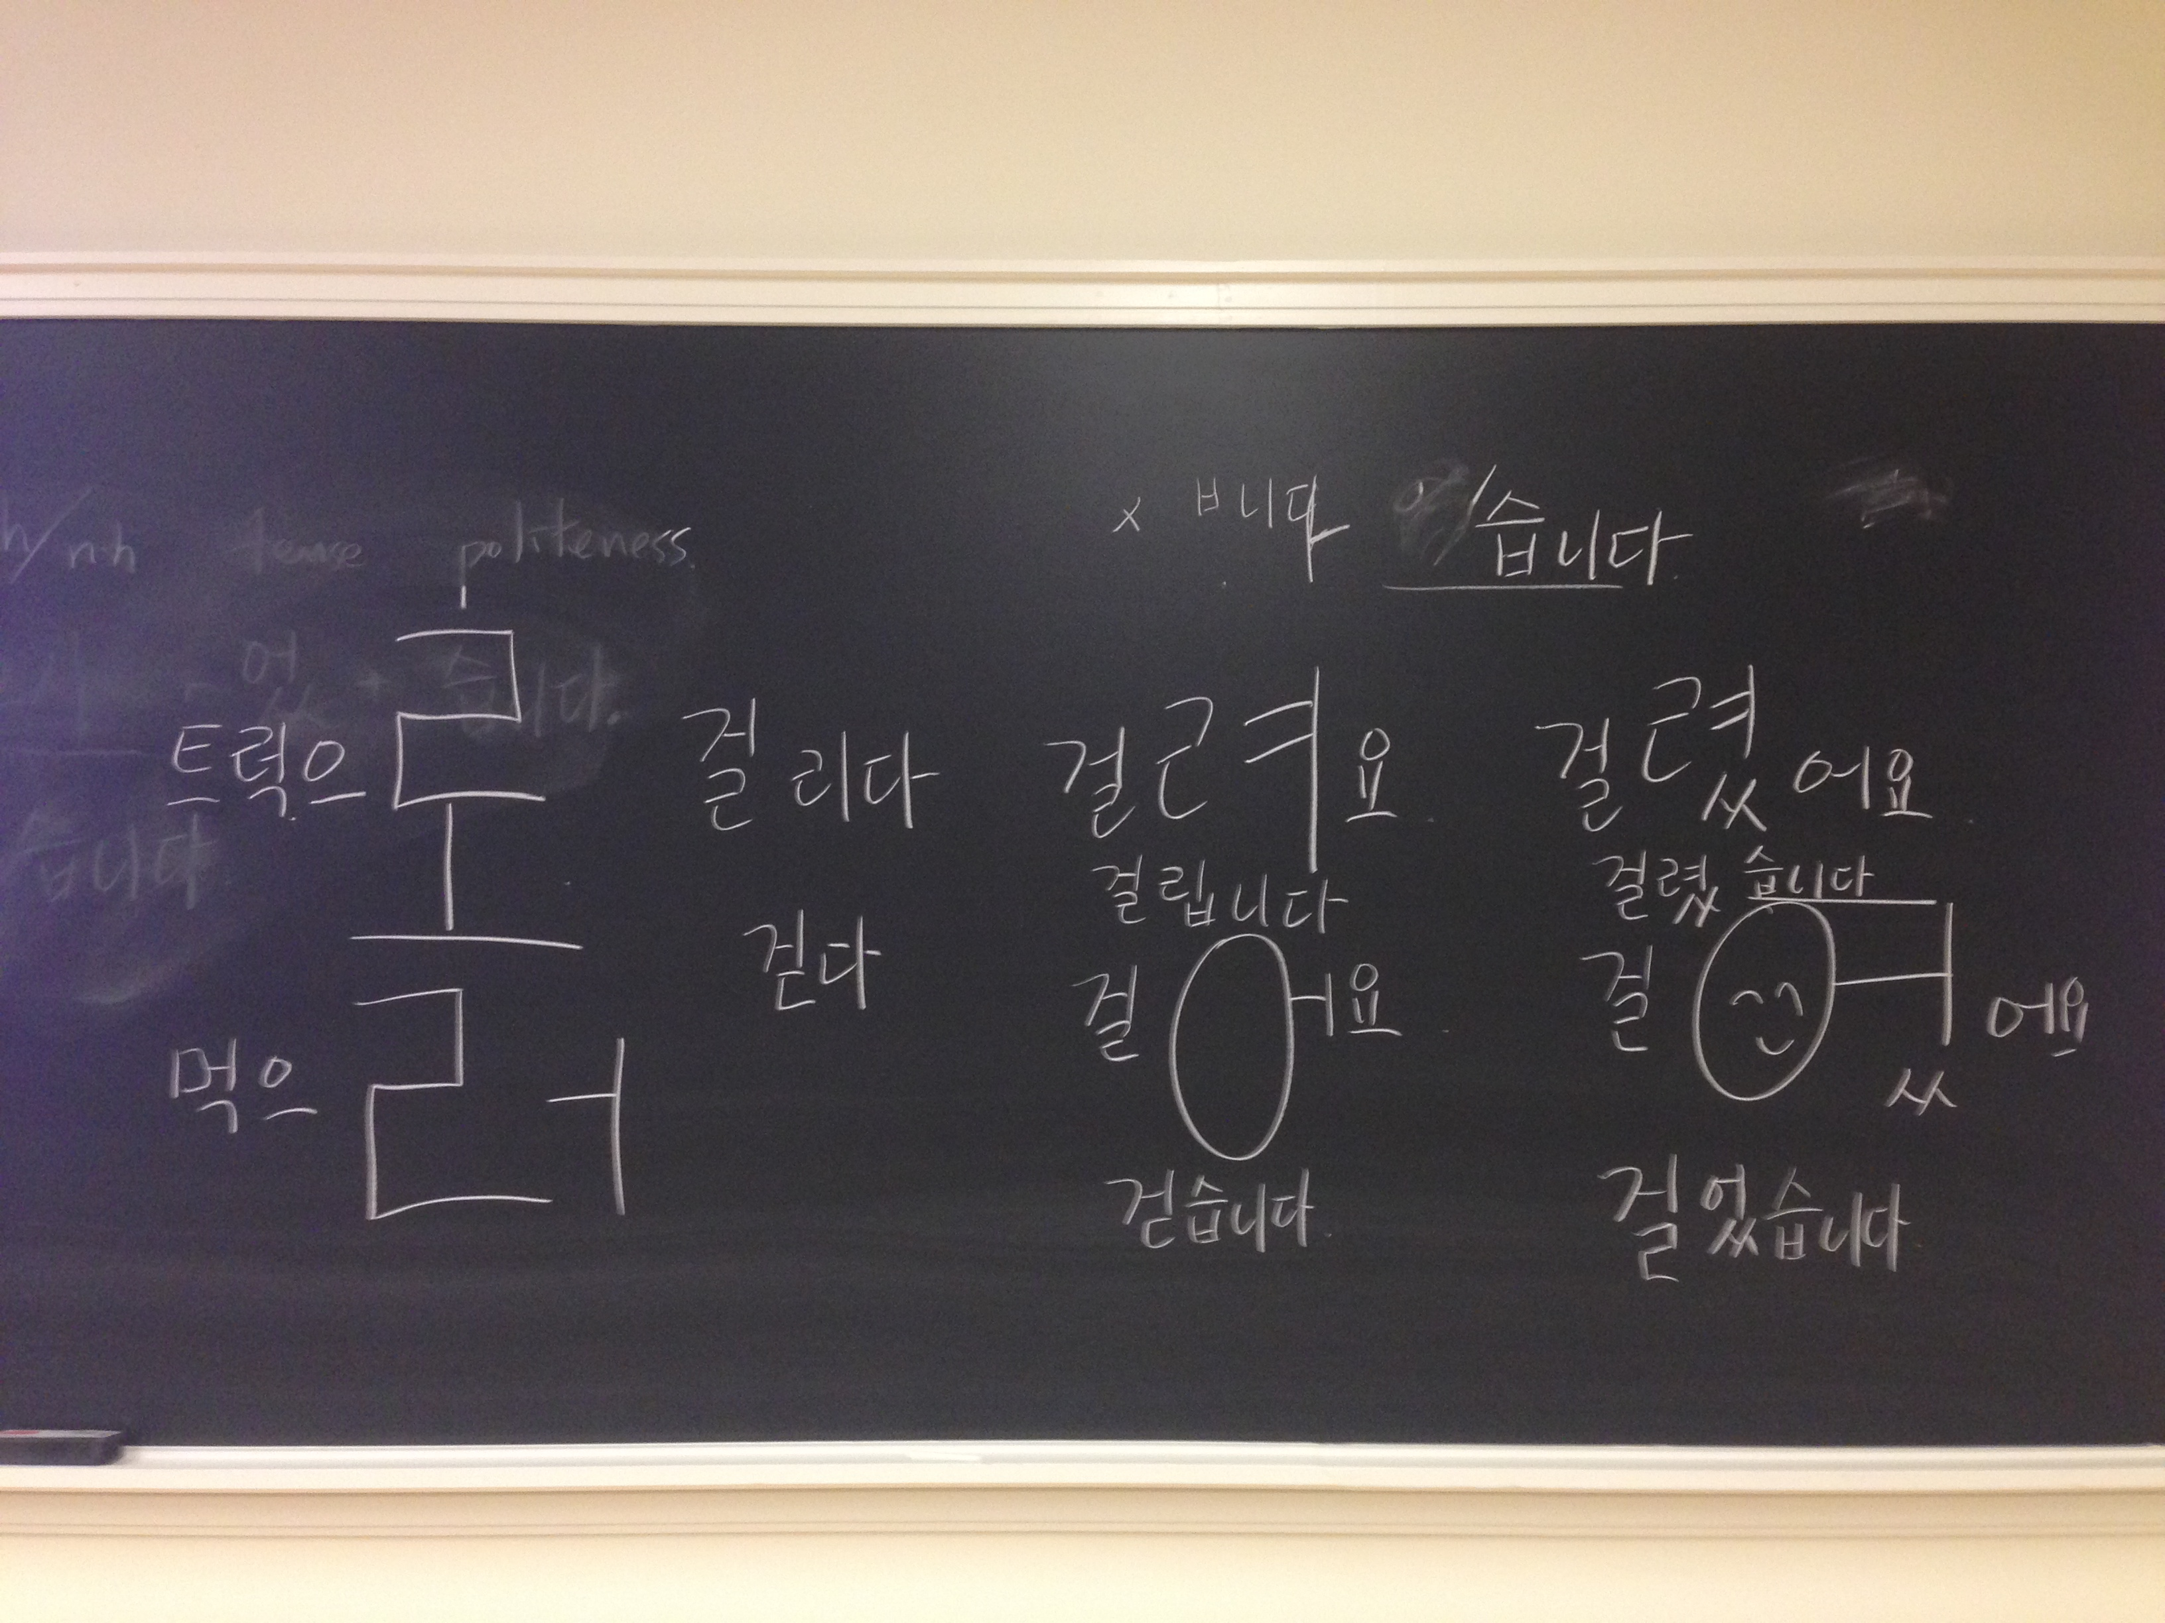
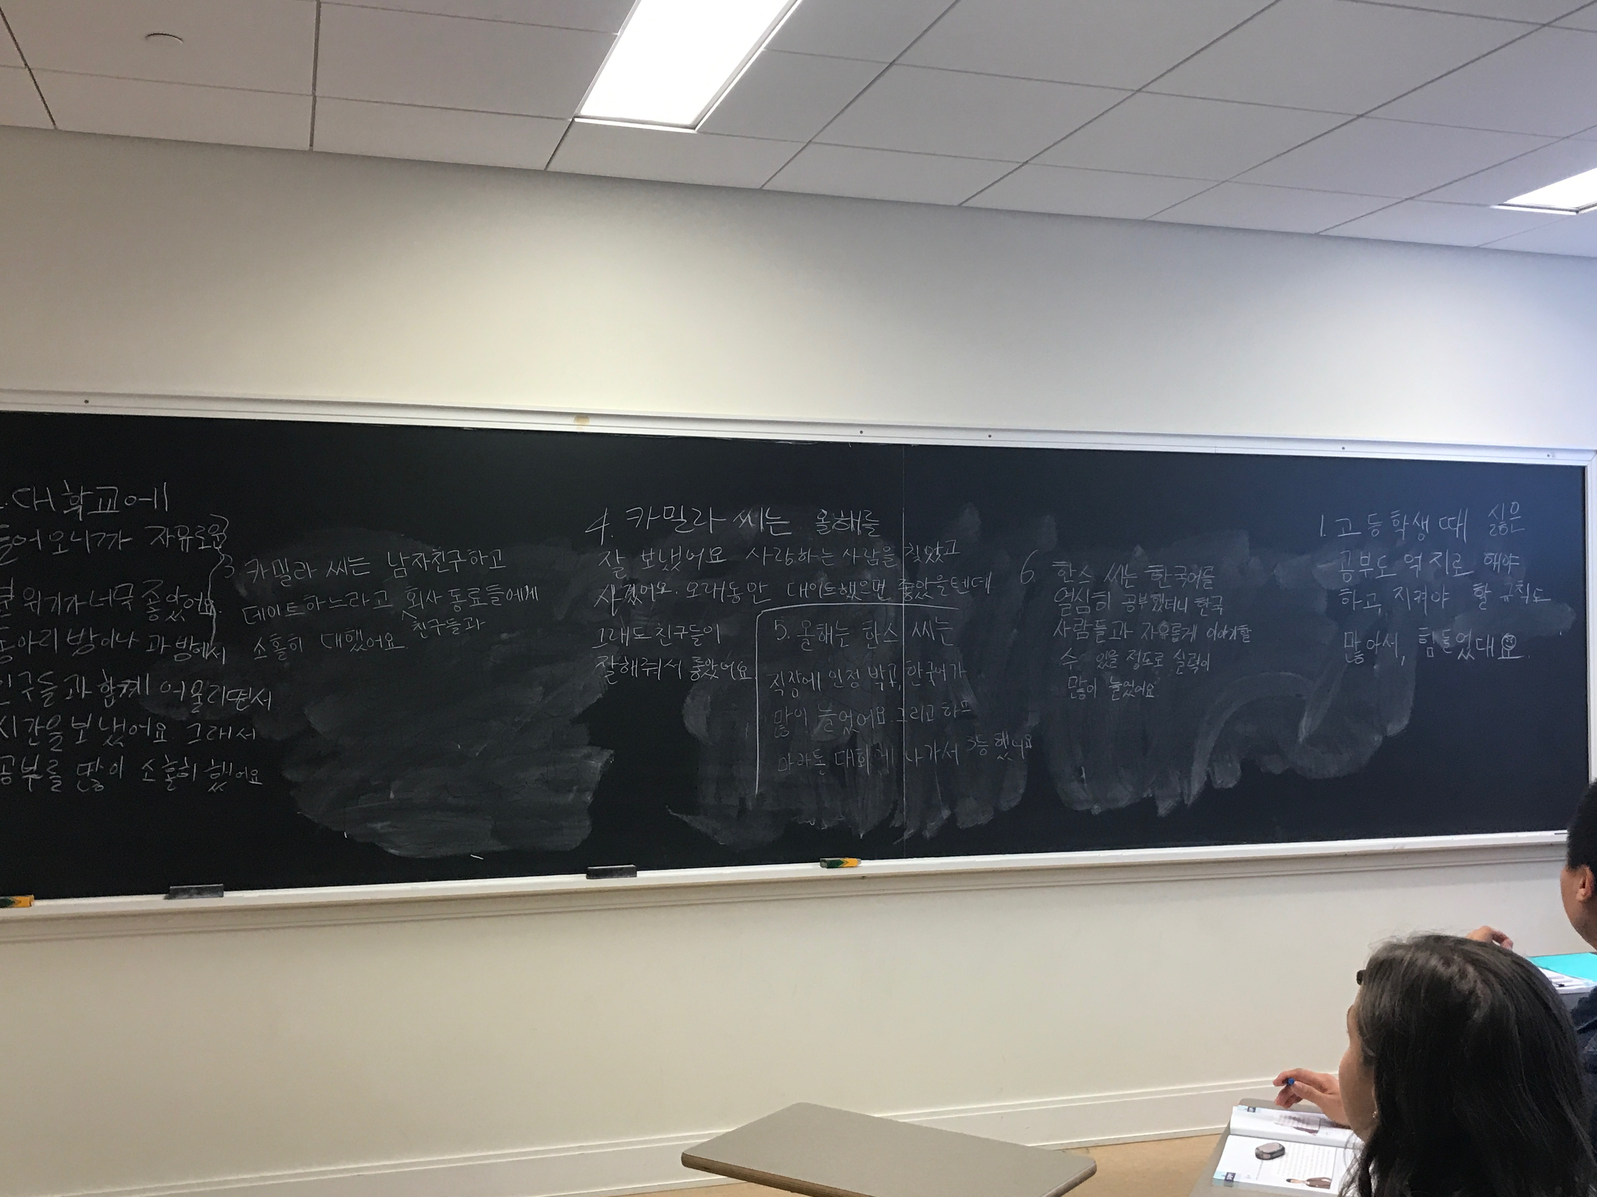
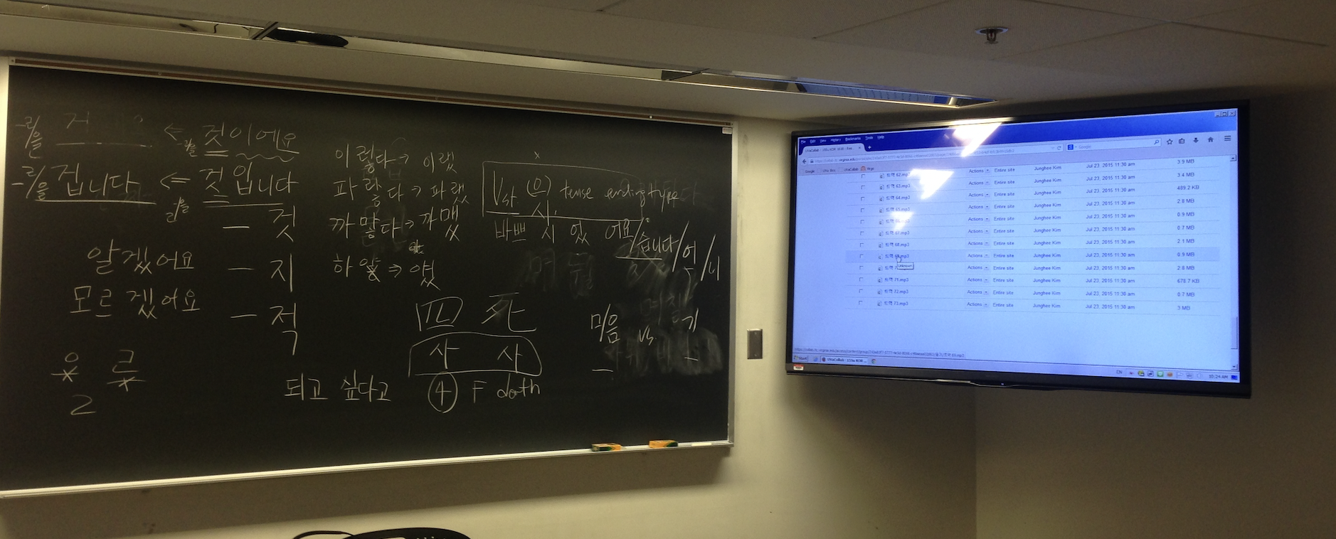
2000년대, 2010년대 한국어 교육

Slide 12
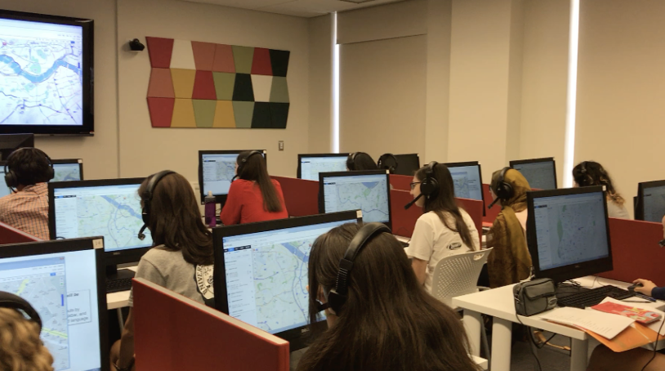
2010년 후반 한국어 교육

Slide 13
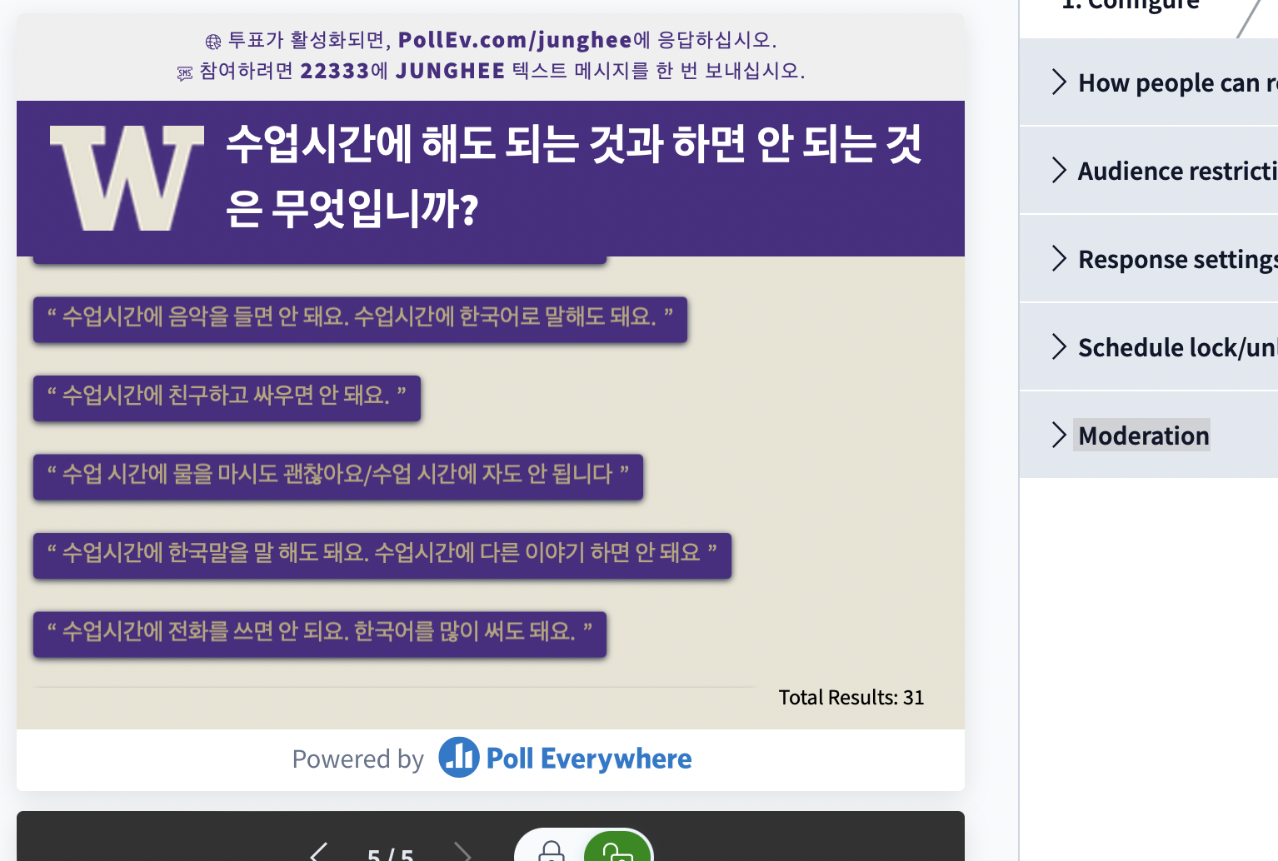
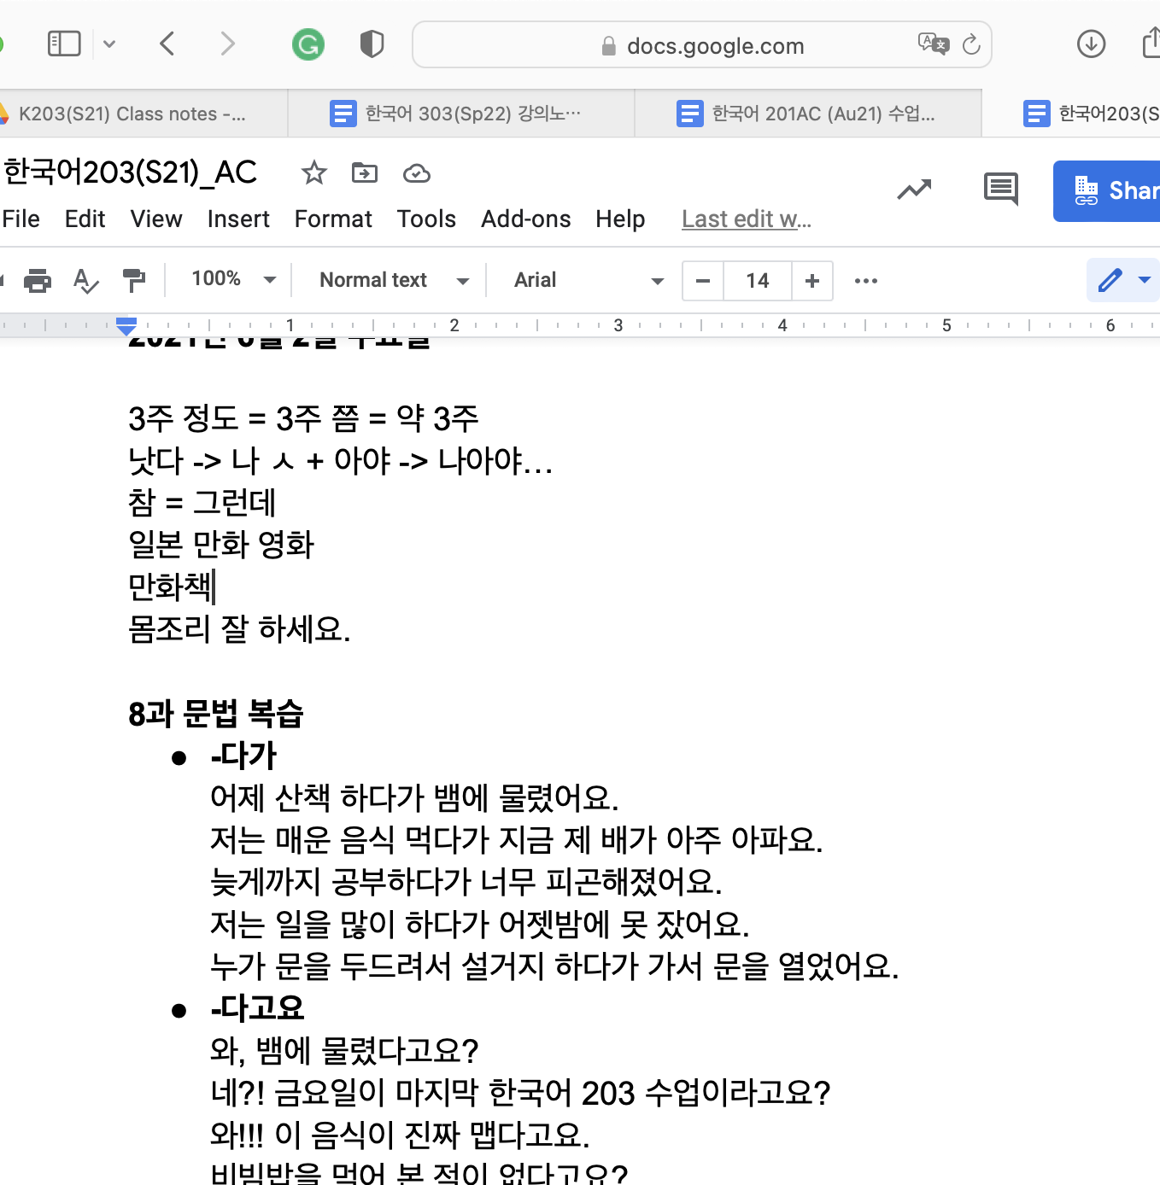
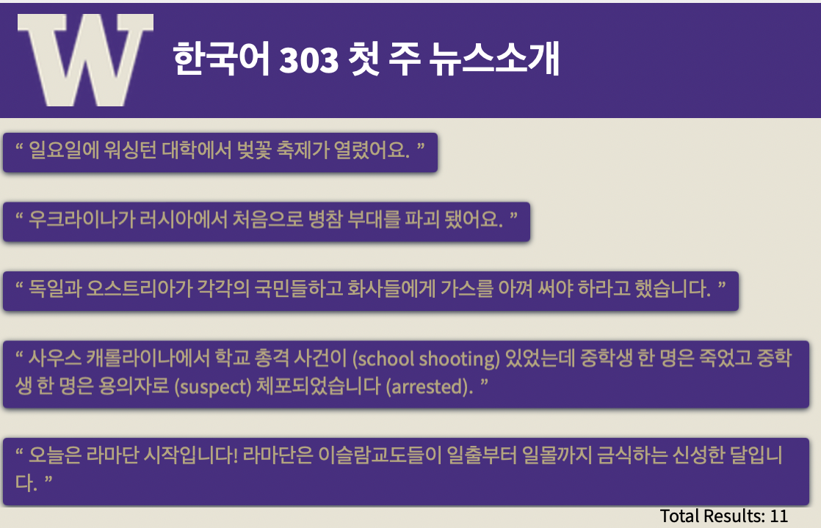
온라인 & 하이브리드 한국어 교육

